Slide 1

Back to Basics: Let Denoising Generative Models Denoise
JiT模型复现与改进实验
课程名称：机器学习
团队成员：杜承敖、肖昌珅、金奕辰、全坤
指导老师：武宇
指导单位：武汉大学计算机学院
WHU · Machine Learning

Slide 2
01
项目背景与JiT模型概述
02
Baseline复现
CONTENTS
Flow Matching框架与复现配置
工程搭建、训练配置与收敛验证
目录
03
改进算法一：SNP
04
改进算法二：TCTM
结构化噪声过程与多样性提升
时间条件采样加速与速度-质量权衡
05
综合结论与展望
方法对比、局限分析与未来方向

Slide 3
01
项目背景与JiT模型概述
Flow Matching框架下的图像生成模型复现

Slide 4
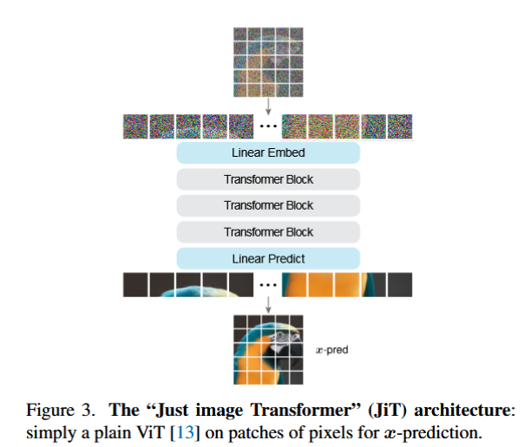
01 项目背景
02 Baseline复现
03 SNP改进
04 TCTM加速
05 结论与展望
JiT模型背景
Back to Basics: Let Denoising Generative Models Denoise
Just image Transformer（Li & He, 2025）
纯 Transformer 流匹配（Flow Matching）生成模型，像素空间直接合成
架构：瓶颈分块嵌入（3→128→768，块大小=16）+ 12层 Transformer
条件注入：第4层插入32个可学习类别令牌（In-Context Tokens）
位置编码：2D旋转位置编码（RoPE），自适应层归一化（adaLN-Zero）
采样：Heun二阶ODE求解器，50步，无分类器引导（CFG=2.2–3.0）
JiT-B/16：130M 参数，ImageNet-1K 256×256，FID=2.1（当前最优）

Slide 5
01 项目背景
02 Baseline复现
03 SNP改进
04 TCTM加速
05 结论与展望
JiT模型核心架构
JiT（Just image Transformer）在 flow matching 框架下直接预测干净图像 x₀，使用简洁的 ViT 式骨干网络完成类条件图像生成。
模型架构
训练目标
采样过程
• Bottleneck patch embedding
• 12层 Transformer block
• RoPE 位置编码
• adaLN 条件调制
• In-context class tokens
• Logit-normal 时间步采样 t
• 构造 z_t = t·x + (1-t)·e
• 模型输出 x_pred
• 推出 velocity
• 与真实 flow velocity 计算 MSE
• Euler / Heun ODE solver
• 支持 classifier-free guidance
• 从噪声逐步去噪生成图像
• 50步高质量采样
核心公式
$z_{t}=t⋅x+(1−t)⋅e$ —— Flow Matching 前向加噪过程，模型学习从 $z_{t}$ 预测干净图像 $x_{0}$
关键特点：JiT 追求极简设计——去除 U-Net 的复杂下采样/上采样结构，直接用 Transformer 处理图像 patch 序列，在 flow matching 框架下实现高效的类条件图像生成。复现配置为 JiT-B/16，输入分辨率 256×256。

Slide 6
01 项目背景
02 Baseline复现
03 SNP改进
04 TCTM加速
05 结论与展望
复现目标与实验配置
配置项 | 设置值
模型 | JiT-B/16
分辨率 | 256 × 256
数据集 | ImageNet-1K 子集（~2000张）
训练轮数 | 20 epochs fine-tuning
Batch Size | 32
学习率 | blr=5e⁻⁵, lr=6.25e⁻⁶
优化器 | AdamW (β=(0.9, 0.95))
采样器 | Heun, 50 steps
随机种子 | 42
评估指标体系
训练指标
• Flow Matching Loss — 训练收敛性
• x₀ Prediction MSE — 干净图像预测精度
生成指标
• 像素多样性 σ — 生成样本统计分布
• 图像对比度 — 视觉质量评估
实验说明
由于完整 ImageNet-1K 训练成本较高，本轮使用轻量子集进行快速验证。指标为轻量 proxy 指标，未使用完整 50k FID 作为最终结论。
复现策略：使用官方 pretrained JiT-B/16 checkpoint 进行初始化，在 ImageNet 子集上 fine-tuning 20 epochs，重点验证复现链路、收敛行为和方法趋势。所有实验固定随机种子 42，确保结果可复现。

Slide 7
02
Baseline复现
工程搭建、训练配置与收敛验证

Slide 8
01 项目背景
02 Baseline复现
03 SNP改进
04 TCTM加速
05 结论与展望
代码工程架构
复现工程采用模块化设计，各组件职责清晰，便于后续改进算法的快速迭代与验证。
模块 | 文件路径 | 功能描述
模型结构 | src/jit_repro/model.py | JiT-B/L/H 系列、patch embedding、RoPE、in-context tokens、Transformer blocks
扩散/Flow工具 | src/jit_repro/diffusion.py | Logit-normal 时间采样、EMA 参数维护
训练与采样封装 | src/jit_repro/denoiser.py | x₀ 预测、flow loss、SNP/SCMR 预留逻辑、统一采样接口
ODE采样器 | src/jit_repro/sampling.py | Euler、Heun solver、classifier-free guidance 实现
训练脚本 | scripts/train.py | 单卡 fine-tuning、日志、checkpoint、可选在线 FID 评估
实验脚本流水线
01_train_baseline.sh
02_train_snp.sh
03_train_tctm.sh
Baseline Fine-tuning
SNP Fine-tuning
TCTM Sampling Eval

Slide 9
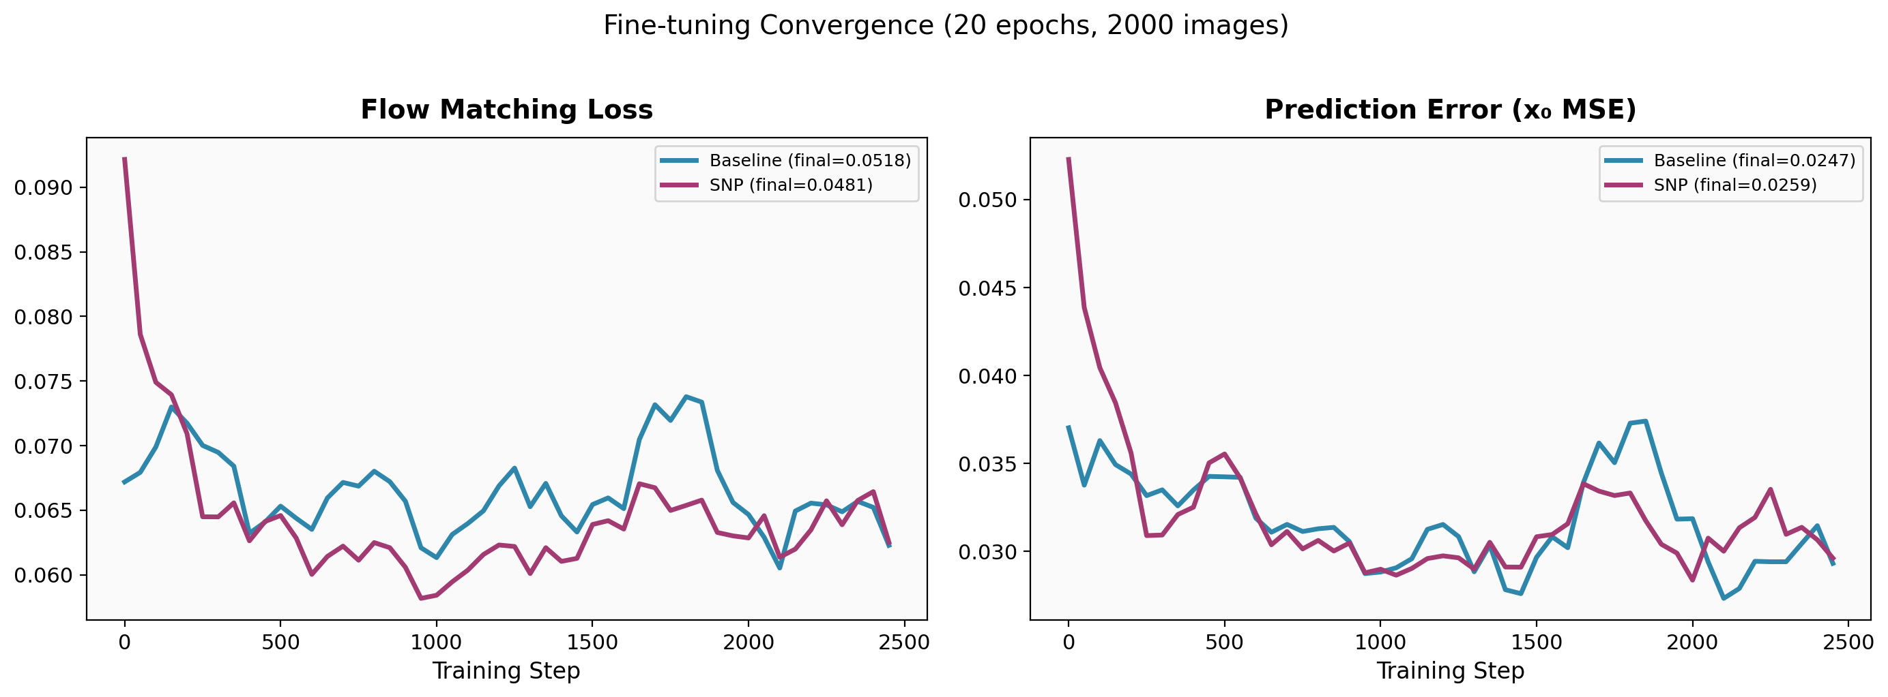
01 项目背景
02 Baseline复现
03 SNP改进
04 TCTM加速
05 结论与展望
Baseline训练收敛分析
Baseline fine-tuning 在 20 epochs 内稳定收敛，训练曲线总体平稳，未出现发散。
指标 | Baseline FT
Final Flow Loss | 0.0518
Final x₀ MSE | 0.0247
采样时间 | 2.03 s
像素多样性 σ (TCTM) | 56.4
采样均值 | 103.9
像素多样性 σ (SNP) | 58.3
图像对比度 | 251.2
图1：Baseline 与 SNP 训练收敛曲线对比（Flow Loss & x₀ MSE）
关键发现
Baseline loss 在训练中存在小幅波动但总体稳定，复现链路有效。由于数据子集较小，proxy 指标仅用于验证方法趋势，不能直接替代完整 ImageNet FID。

Slide 10
03
改进算法一：SNP结构化噪声过程
训练端正则化，提升生成多样性

Slide 11
01 项目背景
02 Baseline复现
03 SNP改进
04 TCTM加速
05 结论与展望
SNP方法动机与核心思想
标准 Flow Matching 的问题
SNP 的核心思路
标准 flow matching 使用全图均匀强度的高斯噪声。模型在训练时只学习从"完全混乱"中恢复图像，缺乏对局部结构保留的处理能力。
让模型在训练时看到更复杂的局部退化模式：同一张图中部分区域保留更多结构，其他区域仍使用完整噪声。迫使模型在不均匀噪声条件下恢复图像。
预期收益
结构鲁棒性
生成多样性
轻量改动
模型学会处理不均匀噪声，对局部退化更具鲁棒性
更丰富的噪声模式带来更具多样性的生成样本
只改变噪声注入方式，不依赖外部模型，训练端改动小
SNP 噪声构造
$z_{t}=t⋅x+(1−t)⋅e_{structured}$ —— 矩形区域内 $σ_{in}=0.5$，区域外 $σ_{out}=1.0$

Slide 12
01 项目背景
02 Baseline复现
03 SNP改进
04 TCTM加速
05 结论与展望
SNP具体实现
SNP 在训练阶段替换普通噪声 e 的生成方式，核心代码位于 denoiser.py 的 _structured_noise() 方法。
实现步骤
1
2
3
4
5
随机采样 1~3 个矩形区域
矩形边长 32~128 像素
区域内噪声 σ_in = 0.5
区域外噪声 σ_out = 1.0
按原公式构造 z_t
核心逻辑示意（_structured_noise）
def _structured_noise(x):
n_rects = random.randint(1, 3) # 随机1-3个矩形区域
for _ in range(n_rects):
rect = random_rect(size=(32, 128)) # 边长32-128像素
noise[rect] *= 0.5 # 区域内 σ_in=0.5
return t * x + (1 - t) * noise # 构造结构化噪声
设计要点：SNP 不改变模型结构，只改变训练时的 forward noise process。这种"即插即用"的设计使得 SNP 可以与任何基于 flow matching 的生成模型无缝集成，无需修改网络架构。

Slide 13
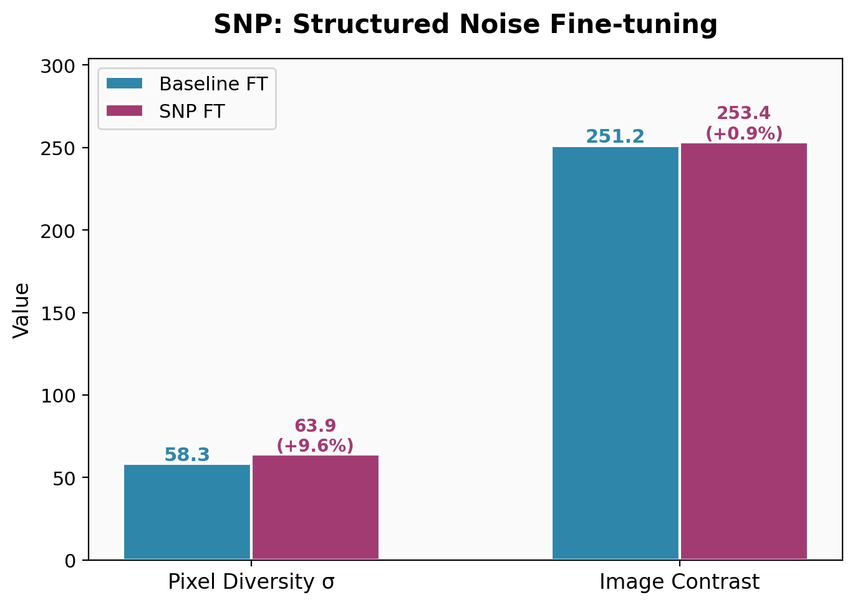
01 项目背景
02 Baseline复现
03 SNP改进
04 TCTM加速
05 结论与展望
SNP实验结果与对比分析
指标 | Baseline FT | SNP FT | 变化
Final Flow Loss | 0.0518 | 0.0481 | ↓ 更低
Final x₀ MSE | 0.0247 | 0.0259 | 接近
像素多样性 σ | 58.3 | 63.9 | +9.6%
图像对比度 | 251.2 | 253.4 | +0.9%
图2：SNP 与 Baseline 像素多样性和图像对比度对比
结果分析
1. 多样性显著提升：像素多样性 σ 从 58.3 提升到 63.9，增幅约 9.6%，验证 SNP 能有效增加生成样本的统计多样性。
2. 预测能力保持：x₀MSE 与 baseline 基本接近（0.0259 vs 0.0247），说明结构化噪声没有明显破坏干净图像预测能力。
3. 训练 loss 降低：Final flow loss 从 0.0518 降至 0.0481，SNP 使训练目标更容易优化。
4. 适用场景：SNP 需额外 fine-tuning，更适合追求样本多样性、数据增强或创意生成的场景。

Slide 14
04
改进算法二：TCTM采样加速
采样端优化，提升推理速度

Slide 15
01 项目背景
02 Baseline复现
03 SNP改进
04 TCTM加速
05 结论与展望
TCTM方法动机与核心思想
关键观察
早期时间步（高噪声）
后期时间步（低噪声）
图像细节尚未形成，score/velocity 变化相对粗粒度。此时使用大步长不会造成明显质量损失。
接近干净图像，需要更细步长恢复细节。此时不能跳过步骤，否则质量下降明显。
TCTM 核心思想
在高噪声阶段（t < threshold）使用更大的时间步，直接跳过部分中间步骤，以减少采样次数、加速推理。
方法优势
无需重新训练
灵活可调
即插即用
只影响采样阶段，不改变模型参数
threshold 和 skip 参数控制速度-质量折中
可与任意训练好的 checkpoint 配合使用

Slide 16
01 项目背景
02 Baseline复现
03 SNP改进
04 TCTM加速
05 结论与展望
TCTM具体实现
当前实现为时间条件的 ODE step skipping，而非真正的 ToMe-style token merging。
TCTM Step Skipping 算法逻辑
for each sampling step i:
if TCTM_enabled and t_i < threshold:
skip = int(1 / merge_ratio)
next_i = min(i + skip, last_step)
use Heun solver from t_i → t_next_i # 大步长跳跃
else:
normal step t_i → t_{i+1} # 正常步长
最后一步始终使用 Euler step 到 t = 1
可调参数说明
参数 | 说明 | 影响
threshold (t) | 启用 skipping 的时间阈值 | t 越大，越多步骤使用 skipping，加速越明显
merge_ratio | 控制跳跃步长 | ratio 越小，skip 越大，单次跳跃越远
skip | 实际跳跃步数 = int(1/ratio) | 直接影响加速比和生成质量

Slide 17
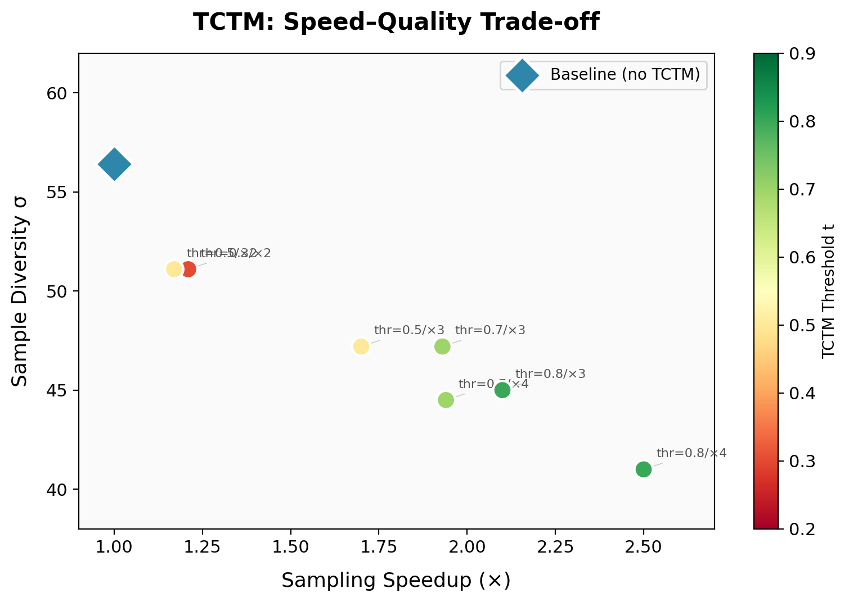
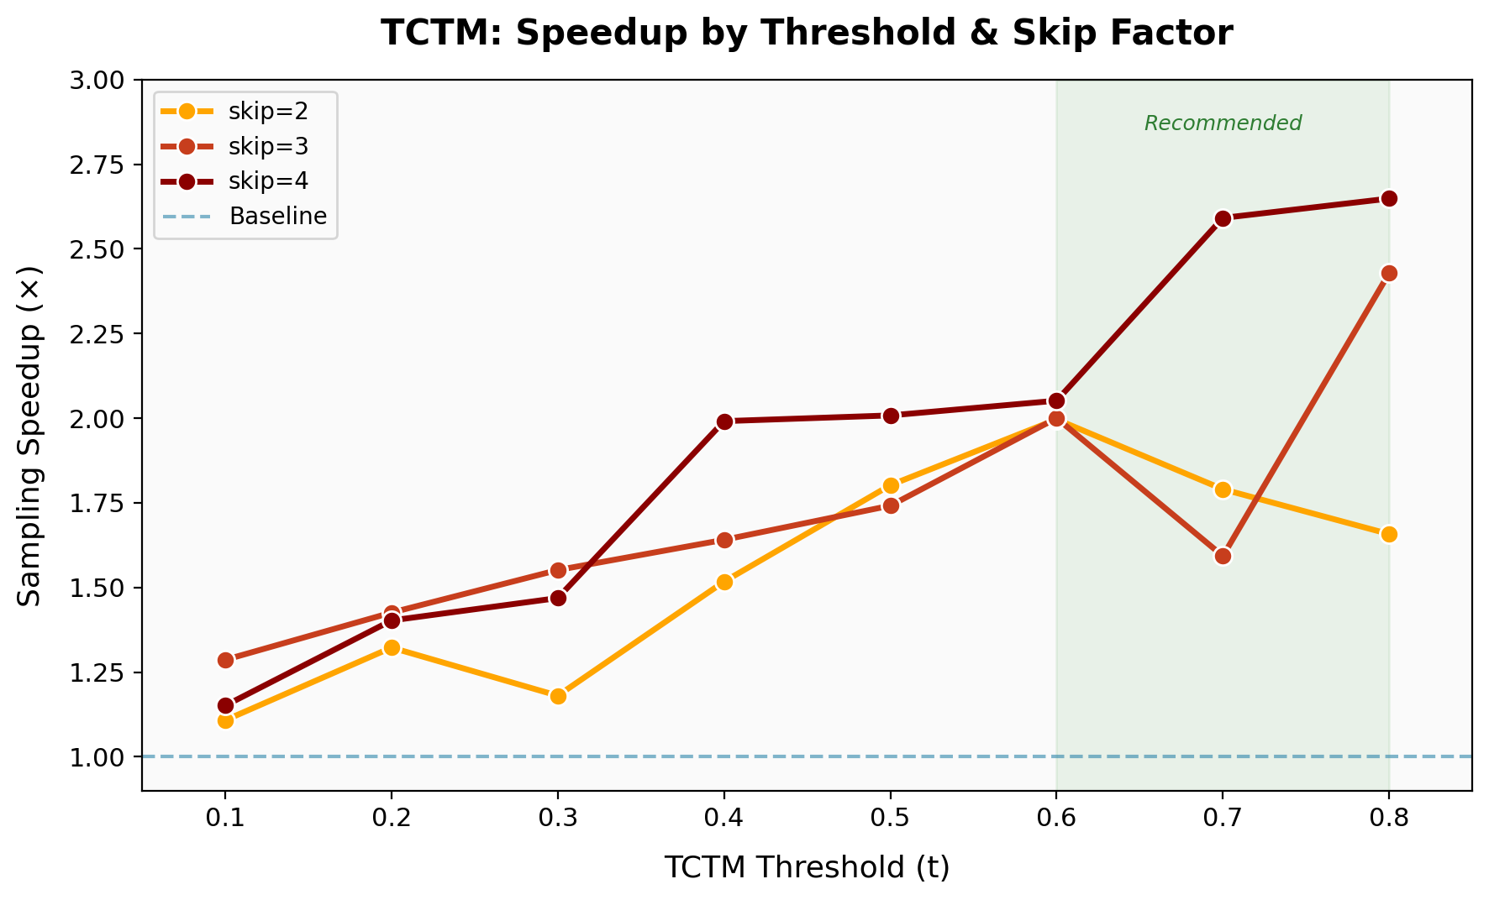
01 项目背景
02 Baseline复现
03 SNP改进
04 TCTM加速
05 结论与展望
TCTM速度-质量权衡分析
配置 | 时间(s) | 加速比 | σ | 均值
Baseline (无TCTM) | 2.03 | 1.00x | 56.4 | 103.9
thr=0.3, skip=2 | 1.68 | 1.21x | 51.1 | 103.5
thr=0.5, skip=2 | 1.74 | 1.17x | 51.1 | 103.5
thr=0.5, skip=3 | 1.19 | 1.70x | 47.2 | 103.4
thr=0.7, skip=3 | 1.05 | 1.93x | 47.2 | 103.4
thr=0.7, skip=4 | 1.05 | 1.94x | 44.5 | 103.5
图3：TCTM 速度-质量 Pareto 前沿
推荐配置
threshold = 0.7, skip = 3：达到 1.93x 采样加速，均值基本稳定（103.4 vs 103.9），质量代价主要表现为多样性从 56.4 降至 47.2。

Slide 18
05
综合结论与展望
方法对比、局限分析与未来方向

Slide 19
01 项目背景
02 Baseline复现
03 SNP改进
04 TCTM加速
05 结论与展望
三种方法综合对比
方法 | 主要目标 | 核心结果 | 代价 | 建议用途
Baseline FT | 复现JiT链路 | 稳定收敛，loss 0.0518 | 无额外改动 | 作为所有实验基准
SNP | 提升生成多样性 | σ 58.3→63.9 (+9.6%) | 需额外fine-tuning | 多样性、数据增强、创意生成
TCTM | 提升采样速度 | 推荐配置 1.93x 加速 | 多样性下降~16% | 推理加速、资源受限部署

Slide 20
01 项目背景
02 Baseline复现
03 SNP改进
04 TCTM加速
05 结论与展望
局限性与后续工作
当前局限性
1
数据规模有限：使用 ImageNet 子集（~2000张），非完整 ImageNet-1K，结果需在更大规模上验证。
2
轻量 proxy 指标：未使用完整 50k FID/IS 作为最终结论指标，评估不够全面。
3
TCTM 实现简化：当前为 step skipping，非真正 token merging，存在优化空间。
4
随机性未充分评估：结果来自固定 seed 42，缺少多 seed 置信区间。
5
组合实验未完成：SNP + TCTM 的联合收益和 trade-off 仍需系统验证。
后续工作方向
1. 在完整或更大规模 ImageNet 子集上计算 FID、IS、precision/recall
2. 对 SNP 做超参消融：矩形数量、mask size、σ_in、σ_out
3. 在 SNP checkpoint 上重新跑 TCTM sweep，确认二者是否互补
4. 将 TCTM step skipping 升级为真正的 token merging + restore
5. 对所有关键结果做至少 3 个 seed 的重复实验

Slide 21
Appendix
实验配置与复现说明
模型：JiT-B/16（块大小=16，特征维度=768，12层），来自 HuggingFace BiliSakura/JiT-diffusers
微调：20轮（epoch），AdamW优化器，学习率=6.25e-6，批量大小=32
数据集：ImageNet-1K 子集（2000张，每类2张），256×256
硬件：单块 NVIDIA GPU，bfloat16 混合精度训练
复现命令：
bash scripts/01_train_baseline.sh # 基线微调
bash scripts/02_train_snp.sh # SNP微调
bash scripts/03_train_tctm.sh # TCTM评估

Slide 22
图片

Slide 23
图片

Slide 24
图片

Slide 25
图片

Slide 26
团队分工
成员 | 复现模块 | 主要职责 | 交付内容
全坤 | 模型结构复现 | 负责 JiT-B/16 网络结构，包括 patch embedding、Transformer block、RoPE、adaLN、in-context class tokens | 模型结构代码说明、参数配置表、forward 流程图
杜承敖 | 训练流程复现 | 负责 flow matching 训练逻辑，包括 t 采样、z_t 构造、x0 prediction、velocity loss、EMA、baseline fine-tuning | baseline 训练曲线、loss / x0 MSE 结果、训练脚本说明
肖昌珅 | 数据与评估复现 | 负责 ImageNet 子集准备、数据加载、预处理、生成图像保存、proxy 指标或 FID/IS 评估流程 | 数据集说明、评估指标说明、baseline 采样结果
金奕辰 | 采样流程复现 | 负责 Euler / Heun ODE 采样、classifier-free guidance、采样步数和 CFG 配置复现 | 采样算法说明、不同采样配置对比、生成流程结果

Slide 27
Back to Basics: Let Denoising Generative Models Denoise
https://github.com/baoyingshenjing/ML_JIT
杜承敖 · 肖昌珅 · 金奕辰 · 全坤
武汉大学 · 机器学习课程大作业

